Slide 1


5. Físicas
Física e Inteligencia Artificial para Videojuegos
Doble Grado en Física e Inteligencia Artificial
Curso 2025 – 2026
Fernando Madrid Recio

Slide 2


Kinematic VS Dynamic
Los movimientos que hemos visto hasta ahora son cinemáticos (es decir, sin físicas)
Si queremos generar comportamientos realistas, entonces implementaremos movimientos dinámicos.
Autor: Fernando Madrid Recio

Slide 3
Kinematic VS Dynamic
Un Rigidbody dinámico NO debe utilizar comportamientos cinemáticos como Translate o Rotate.
Hacer esto derivará en comportamientos extraños y erráticos.
Por otro lado, nunca podremos mover un objeto cinemático con fuerzas, porque no entiende de estas.
Autor: Fernando Madrid Recio

Slide 4
Movimientos dinámicos
Todo movimiento dinámico surge debido a la aplicación de una fuerza.
Para aplicar una fuerza a un Rigidbody dinámico en Unity, utilizamos AddForce().
Autor: Fernando Madrid Recio

Slide 5

Método AddForce()
rb: Rigidbody al cual se le aplica la fuerza.
direccionF: Dirección global en la que se aplica la fuerza con Vector3
fuerza: Fuerza a aplicar medida en unidades. (1 u = 1 N)
TipoF: Tipo de fuerza a aplicar.
Fuerzas instantáneas: Impulse , VelocityChange (ignora masa).
Fuerzas continuas: Force, Acceleration (ignora masa).
IMPORTANTE: No lleva deltaTime, ya que la fuerza se mide en Newtons (N)
Autor: Fernando Madrid Recio

Slide 6
Tipos de fuerza
ForceMode.Force: Fuerza constante, de arrastre/empuje.
Requiere actualización.
Adquiere aceleración.
ForceMode.Impulse: Fuerza instantánea, de golpe. Cambio instantáneo de velocidad.
Autor: Fernando Madrid Recio

Slide 7
Tipos de fuerza
Los dos tipos anteriores son los más comunes, pero también existen sus versiones sin tener en cuenta la masa del objeto.
Útiles para aplicar fuerzas útiles en cuerpos de masa muy elevada.
ForceMode.Acceleration: Fuerza constante, de arrastre/empuje, pero sin tener en cuenta la masa.
Requiere actualización.
Adquiere aceleración.
ForceMode.VelocityChange: Fuerza instantánea, de golpe, sin tener en cuenta la masa.
Autor: Fernando Madrid Recio

Slide 8
Problema con fuerzas continuas
Dado que una fuerza continua requiere actualización, pudiéramos pensar en ejecutarla en el Update() pero esto sería incorrecto.
Todo cálculo físico en Unity se resuelve en un ciclo de físicas independiente al Update().
Este ciclo de físicas se denomina FixedUpdate() y se reproduce cada 0.02 segundos por defecto.
Es independiente de los FPS y por lo tanto, también del Update()
Autor: Fernando Madrid Recio

Slide 9
Problema con fuerzas continuas
Si aplicamos una fuerza continua en el Update():
Autor: Fernando Madrid Recio

Slide 10
Problema con fuerzas continuas
Este problema surge porque la actualización de dicha física es variable debido a las fluctuaciones del Update().
Este problema se soluciona con el FixedUpdate() dado su ratio de ejecución fijo.
En la mayoría de casos, NO es necesario trasladar la lógica de una fuerza instantánea al FixedUpdate(), ya que este tipo de fuerzas no están pensadas para actualizarse.
Autor: Fernando Madrid Recio

Slide 11
AddTorque. Rotación física
Si queremos rotar un objeto de forma física y realista, no podemos confíar en el método transform.Rotate().
Para estos casos, es preferible utilizar AddTorque().
rb: Rigidbody al cual se le aplica el torque.
direccionTorque: Dirección global en la que se aplica el torque con Vector3
fuerzaTorque: Fuerza a aplicar medida en unidades. (1 u = 1 N)
ModoFuerza: Tipo de fuerza a aplicar.
Fuerzas instantáneas: Impulse , VelocityChange (ignora masa).
Fuerzas continuas: Force, Acceleration (ignora masa).
Autor: Fernando Madrid Recio

Slide 12
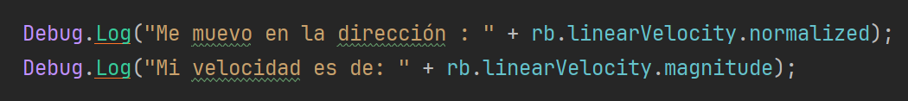
Propiedad rb.linearVelocity
Podemos conocer la velocidad lineal (medida en m/s) que lleva un Rigidbody dinámico con su propiedad linearVelocity.
Esta propiedad es un vector, por lo que podemos conocer tanto su dirección de movimiento como su velocidad total:
Autor: Fernando Madrid Recio

Slide 13
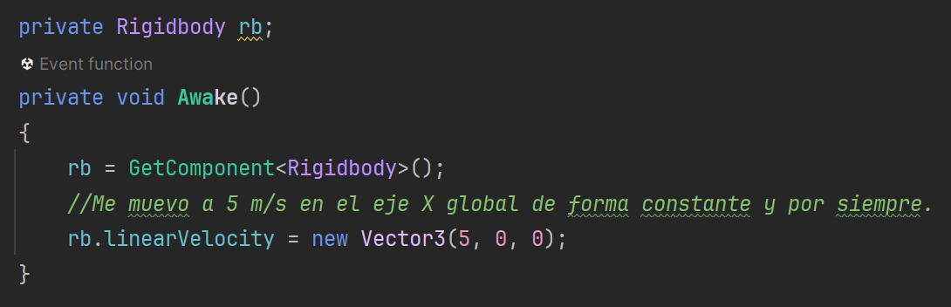
Propiedad rb.linearVelocity
linearVelocity no es sólo de lectura, también podemos sobreescribirla. Si lo hacemos, estaremos otorgando una velocidad uniforme a un Rigidbody dinámico.
Muy útil cuando queramos una velocidad uniforme pero pudiendo colisionar e interaccionar físicamente con otros objetos. Por ejemplo, plataforma móvil.
NO hace falta actualizarla. Una vez establecida, se mantiene así para todo el resto de su ejecución.
Autor: Fernando Madrid Recio

Slide 14

Propiedad rb.isKinematic
Podemos cambiar el estado de un Rigidbody en RunTime (durante la ejecución) a través de la propiedad isKinematic.
Si la ponemos a true, el rigidbody deja de tener comportamiento físico.
Si la ponemos a false, el rigidbody vuelve a tener comportamiento físico.
Útil para plataformas que se caen al tocarlas, activación de físicas, etc.
Autor: Fernando Madrid Recio

Slide 15

Materiales físicos
Podemos aplicar ciertas reglas físicas cuando dos gameObjects interactúan entre sí.
Por ejemplo, que una superficie sea deslizante como el hielo o tan rebotante como una pelota de goma.
Estas reglas pueden ser configuradas a partir de un Physic Material
Para crear uno: Click derecho en “Assets” > Crate > Physic Material
Estos materiales podrán ser añadidos a cualquier collider de cualquier gameObject en su propiedad material.
Autor: Fernando Madrid Recio

Slide 16
Tipos de interacciones
Recuerda que existen dos tipos de interacciones.
Interacción por Trigger:
Interacción al atravesar otro gameObject.
Interacción por Collision:
Interacción al golpear otro gameObject.
Sólo posible si al menos uno de los gameObjects es dynamic.
Autor: Fernando Madrid Recio

Slide 17
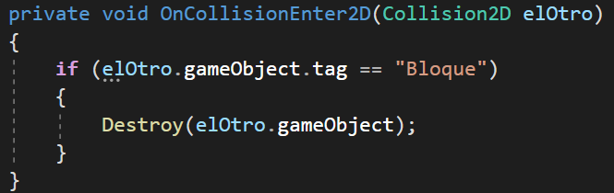
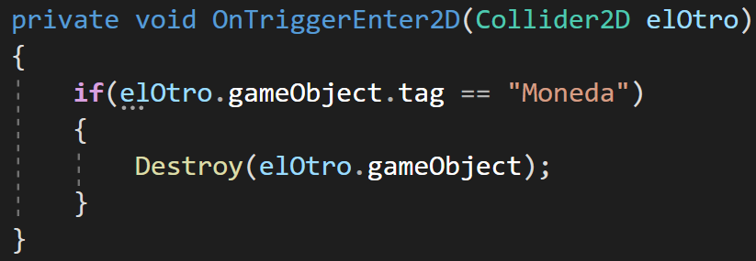
Tipos de interacciones
Interacción Trigger
Interacción Collision
Autor: Fernando Madrid Recio

Slide 18
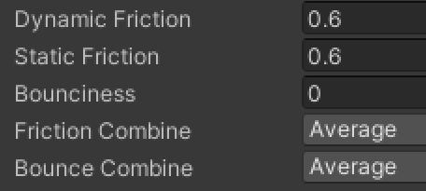
Propiedades de un material físico
Dynamic Friction: Fricción a aplicar en contacto con otra superficie cuando el objeto ya está en movimiento.
Static Friction: Fricción a aplicar en contacto con otra superficie cuando el objeto todavía está estático.
Bounciness: Rebote a aplicar cuando el objeto contacta con una superficie.
Autor: Fernando Madrid Recio

Slide 19
Propiedades de un material físico
Combine
Average: Se escoge la media de la propiedad de ambos materiales en contacto.
Minimum/Maximum: Se escoge el valor minimo/máximo de la propiedad de ambos materiales en contacto.
Multiply: Se multiplican los valores de las propiedades de ambos materiales en contacto.
¡Cuidado!
Un gameObject SIN material físico tiene:
Rebote 0.
Fricción ∞
Autor: Fernando Madrid Recio

